Slide 1
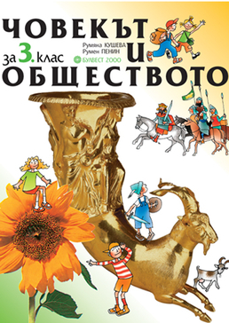
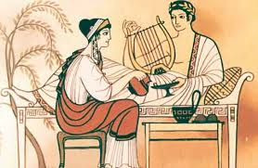

Slide 2
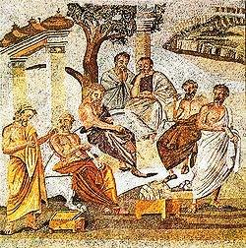
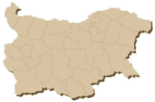
Държавата на одрисите не съществувала дълго, защото тракийските племена предпочитали да живеят поотделно.
Според гръцките летописци
„само обединени, траките можели да бъдат много
по-силни от останалите народи“.
план

Slide 3
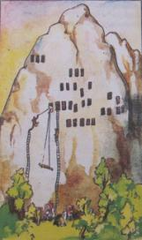
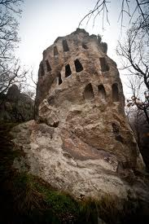
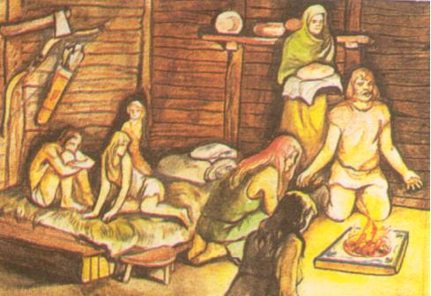
Траките се молели на много богове.
Почитали свещени скали, пещери, лековити извори, Слънцето…
В тази свещена скала, огрявана от Бога – Слънце, траките са издълбавали ниши, в които погребвали свои близки.
Свещеният огън горял постоянно в домашното жертвено огнище. Смятали го за пренесено на
земята Слънце.
речник

Slide 4
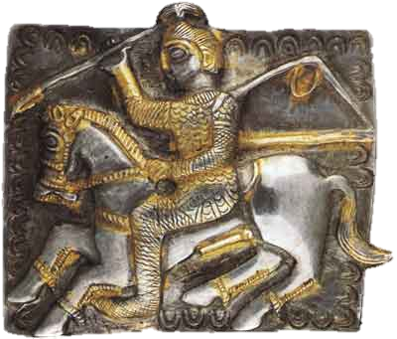
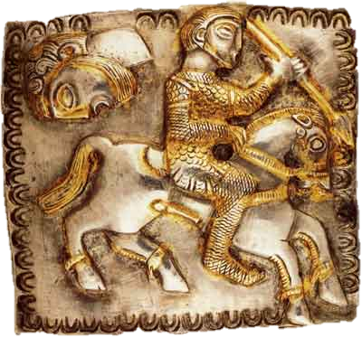
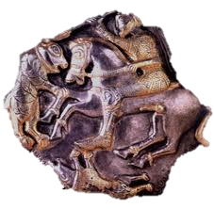
Най-много почитали Тракийския конник.
Чрез него изразявали преклонението си към Слънцето. По нашите земи са открити много плочки с неговото
изображение.

Slide 5
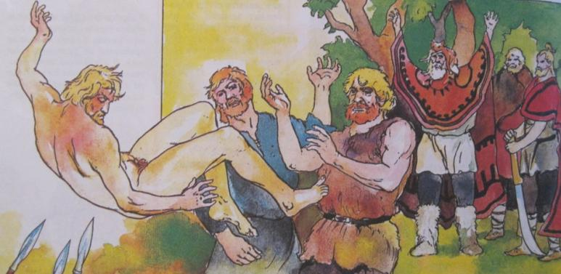
Този младеж е избран с жребий за пратеник при боговете. Хвърлят го върху три остри копия. Така тракийското племе готи на всеки пет години отправяло молбите си. Ако пратеникът умирал, те смятали, че молбите им са приети. Ако останел жив, „изпращали“ друг.

Slide 6
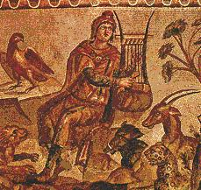
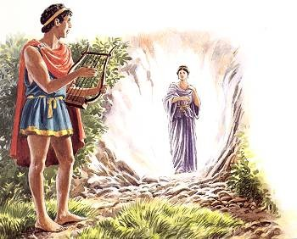
До нас е достигнала легендата за един от най-известните тракийски герои Орфей.

Slide 7
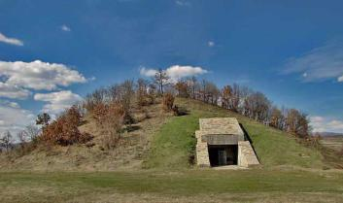
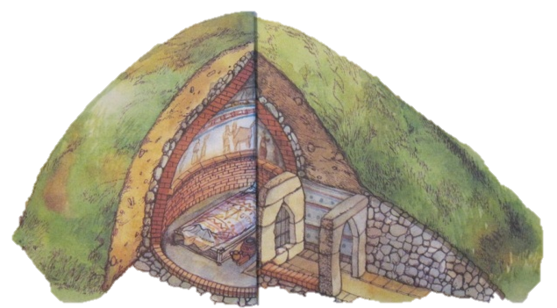
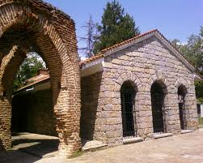
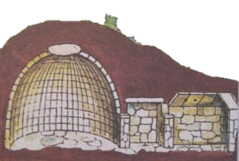
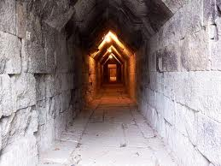
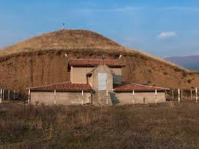
Траките вярвали, че след смъртта си се преселвали в друг свят. Затова погребвали своите владетели в гробници.
речник
план

Slide 8
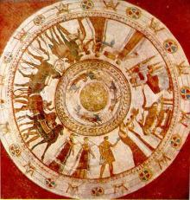
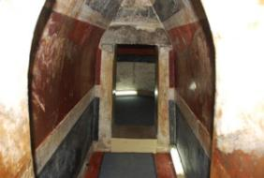
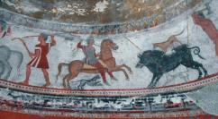
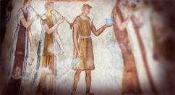
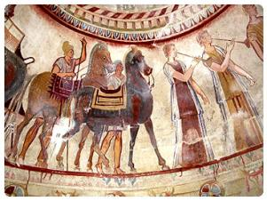
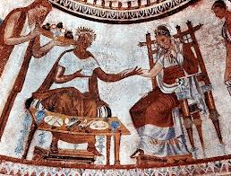
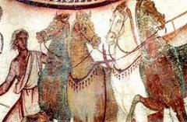
Украсявали стените им с красиви рисунки,
наречени стенописи.
речник
Казанлъшка гробница

Slide 9
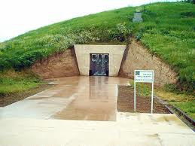
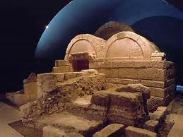
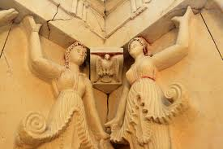
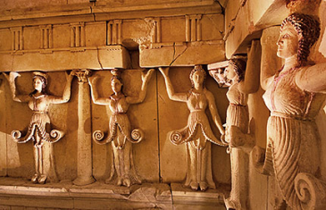
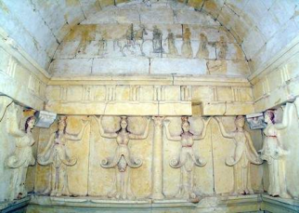
Вътрешност на тракийска гробница
край с. Свещари

Slide 10
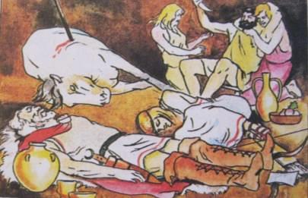
Нищо не трябва да липсва на този знатен тракиец в отвъдното. Заедно с храната, златните съдове, оръжията и колесницата му, запрегната с най-хубавите коне, в гробницата ще поставят и неговата любима жена. Траките посрещали смъртта с радост и скърбели, когато се раждало дете.

Slide 11
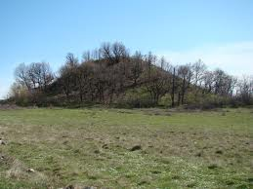
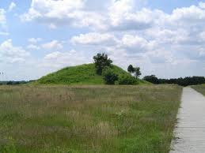
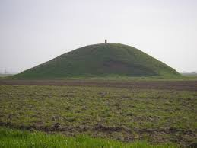
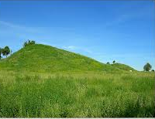
След това засипвали гробниците с много пръст, за да са недостъпни. Така по нашите земи се появили множество могили.
речник

Slide 12
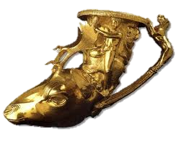
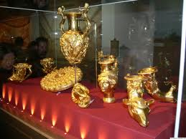
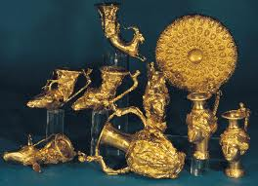
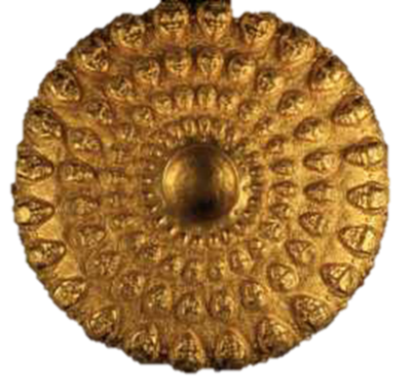
Освен гробниците, особено ценно наследство от траките са намерените съкровища.
план
речник
Панагюрско златно съкровище

Slide 13
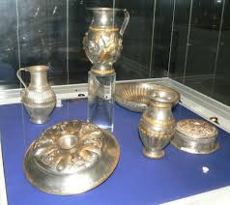
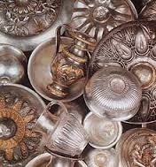
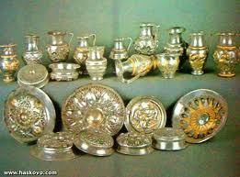
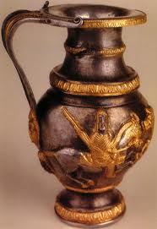
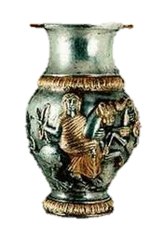
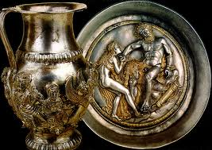
Рогозенско съкровище

Slide 14
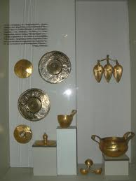
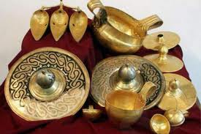
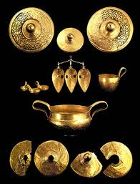
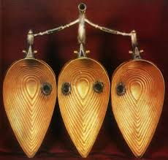
Вълчитрънско съкровище

Slide 15
Тези съкровища от злато и сребро представляват прекрасни образци на изкуството. Затова често гостуват на различни музеи по света.
речник

